Slide 1
Дисперсія світла.Спектроскоп.
Неперервний спектр світла фізика 11 клас 11.02.2021

Slide 2
План вивчення нової теми
1. Вивчаємо розкладання білого світла в спектр
2. Характеризуємо кольори
3. З'ясовуємо, чому світ є різноколірним
4. Утворення веселки

Slide 3
1. Вивчаємо розкладання білого світла в спектр

Slide 4
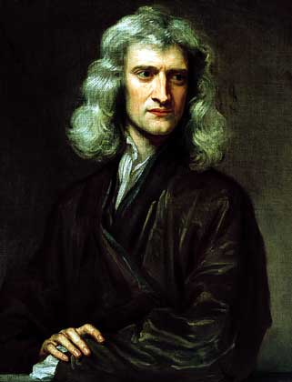
Ісаак Ньютон
Ісаак Нютон (1643 -1727) – англійський вчений, заклав основи класичної фізики.
Відкрив і дослідив багато оптичних явищ.
Відкриття явища дисперсії світла вважається одним із найважливіших його наукових відкриттів.
Надгробний пам’ятник Ньютона прикрашений фігурами юнаків, які тримають в руках емблеми його відкритів. Одна фігура тримає призму і там є слова: «Він досліджував різноманіття світлових променів і різні властивості кольорів, чого раніше ніхто не підозрював».

Slide 5
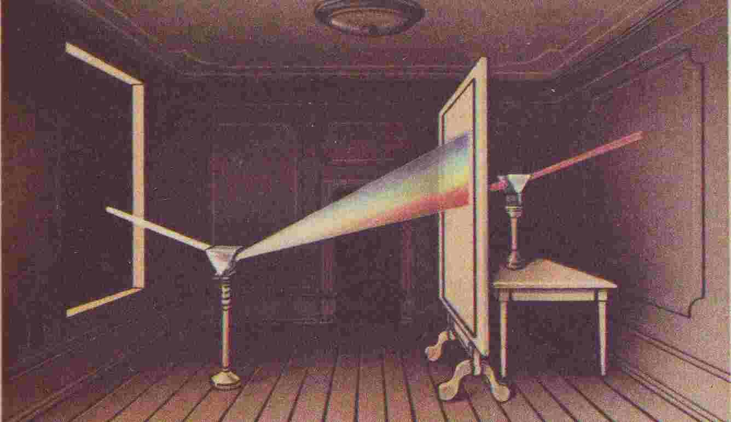
Дослід Ньютона
Ньютон через отвір в ставні пропускав в кімнату світловий пучок. Падаючи на скляну призму він заломлювався і давав на стіні зображення веселкової смужки.

Slide 6
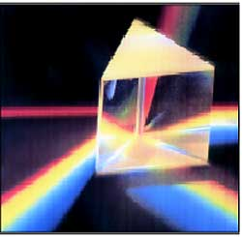

Спектр
Сім кольорів, розсташовані в певній послідовності утворюють спектр.

Slide 7
Сім кольорів
Сім основних кольорів із веселки
Дружно шикують веселий парад.
Зверху - червоний, оранжевий нижче,
Жовтий, зелений… і знов світлопад.
Плавно спливає зелений в блакитний,
Синій в підмогу приходить йому,
А фіолетовий колір спокійний
Тихо ладнає найнижчу дугу.

Slide 8
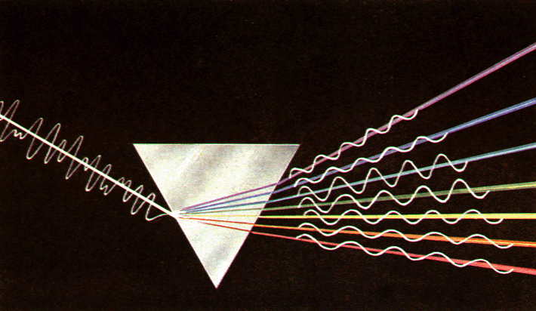
Дисперсія світла
Залежність швидкості поширення пучка світла в певному середовищі від кольору пучка називають дисперсією світла.

Slide 9
Розташування кольорів
Пучки світла, що мають меншу швидкість поширення, заломлюються більше.

Slide 10
Спектральний склад світла.
Біле світло є складеним, тобто всіх кольорів веселки: червоний, жовтогарячий, жовтий, зелений, блакитний, синій, фіолетовий.
Цю кольорову смугу Ньютон назвав спектром.

Slide 11
ПОЯСНЕННЯ ДИСПЕРСІЇ
Явище дисперсії
виявляється в процесі заломленнясвітла.
Різна «ступінь
заломлення» пов'язана з різною швидкістю поширення світла
різних частот (кольорів) у даному середовищі.

Slide 12
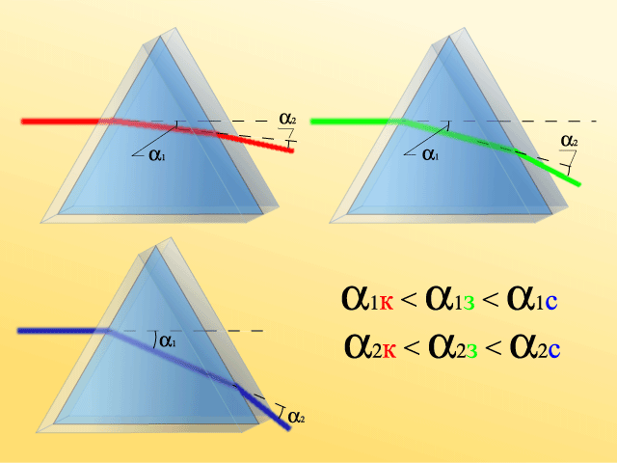
Notes:
Слайд 17

Slide 13
2. Характеризуємо кольори

Slide 14
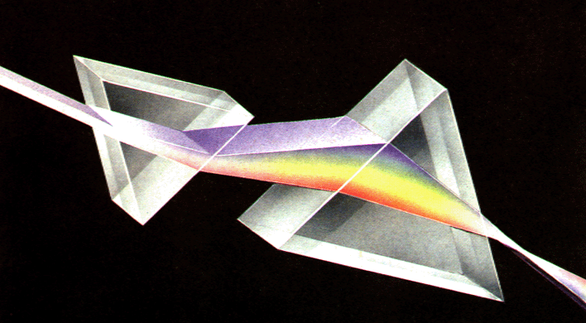
Синтез білого кольору
З білого кольору можна виділити пучки різних кольорів. А спільна дія кольорових пучків викликає у нас враження білого кольору.

Slide 15
Білий колір є суміш всіх кольорів спектра

Slide 16
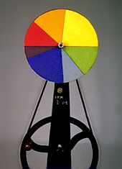
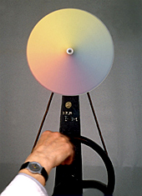
Спектральный круг
Notes:
Слайд 34

Slide 17
Колір, який не можна розкласти на складові називається основним кольором

Slide 18
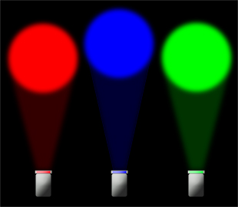
Основними кольорами є
Notes:
6..Відео фрагмент. Веселка

Slide 19

Основні кольори
Червоний
Зелений
Синій

Slide 20
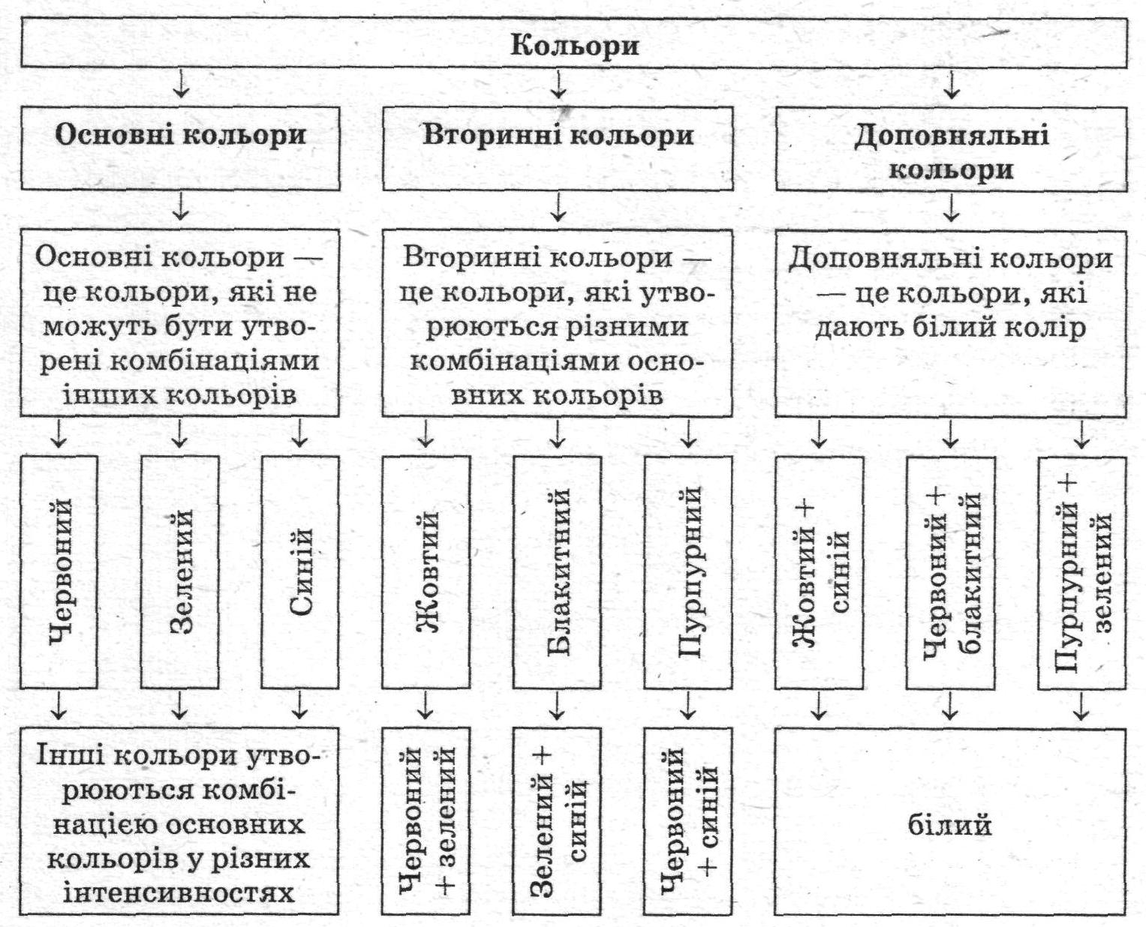

Slide 21
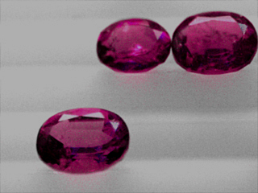
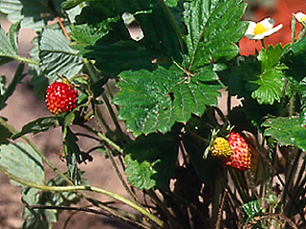
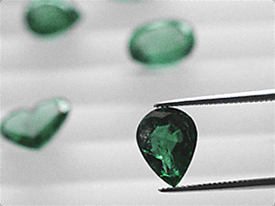
Утворення кольорів

Slide 22

Закони поєднання кольорів
Кольори повинні бути споріднені.
Один колір пануючий.

Slide 23
3. З'ясовуємо, чому світ є різноколірним

Slide 24
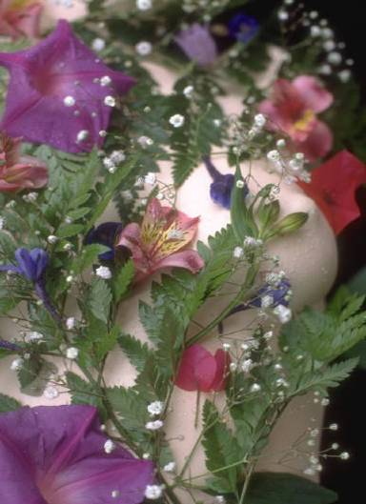
Кольори непрозорих тіл
Тіла білого кольору відбивають однаково промені всіх кольорів.
Тіла чорного кольору поглинають промені всіх кольорів.
Непрозорі тіла зафарбовуються в той колір, промені світла якого вони добре відбивають.

Slide 25
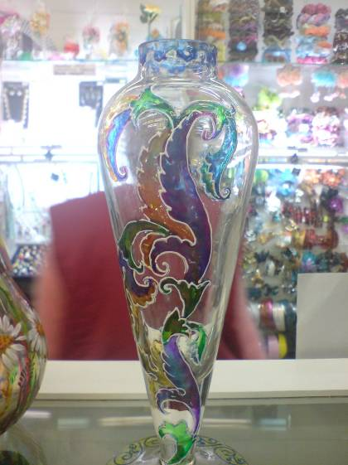
Кольори прозорих тіл
Колір прозорого тіла визначається складом того світла, який проходить крізь нього.
Зафарбоване скло пропускає лише ті промені, колір яких воно має.

Slide 26
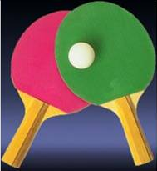
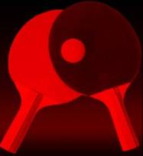
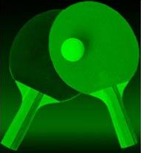
Світ крізь кольорове скло
Крізь зелене скло
Звичайний вигляд
Крізь червоне
скло

Slide 27
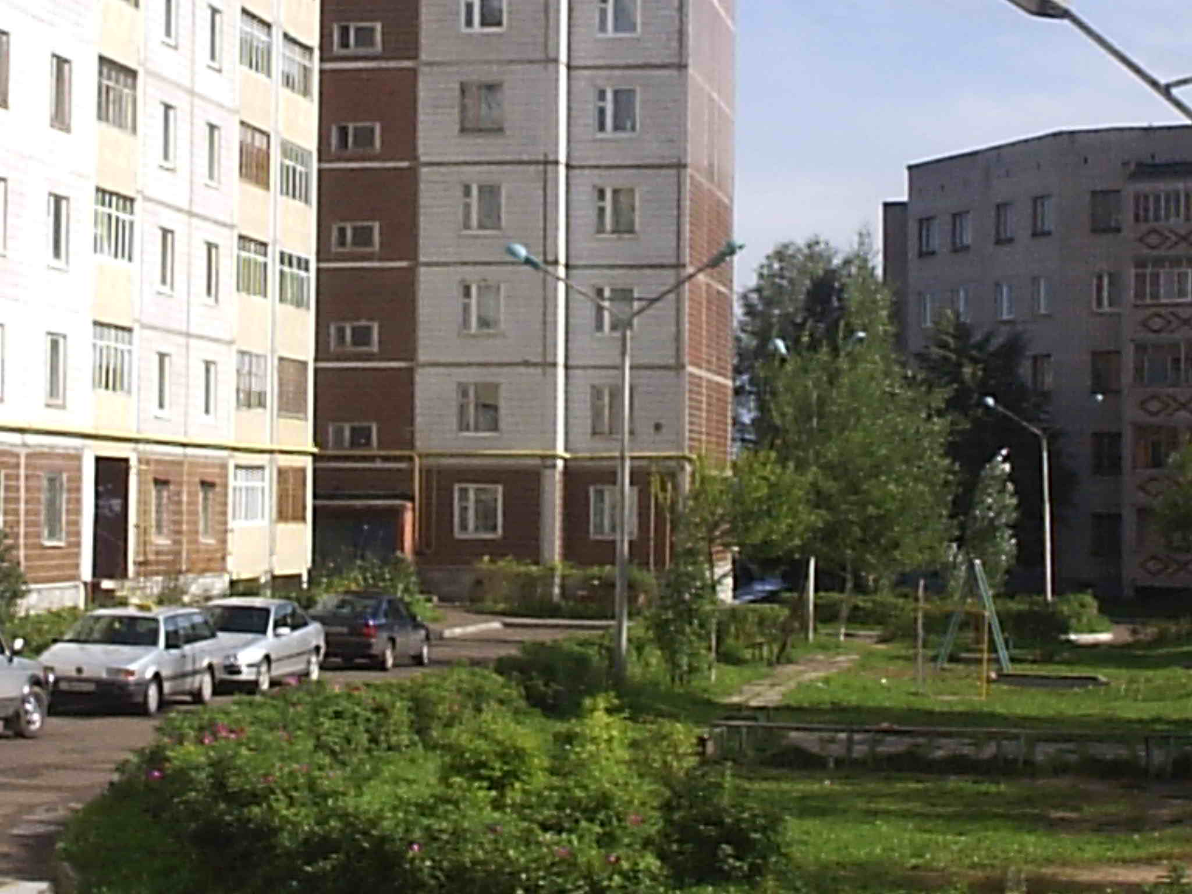
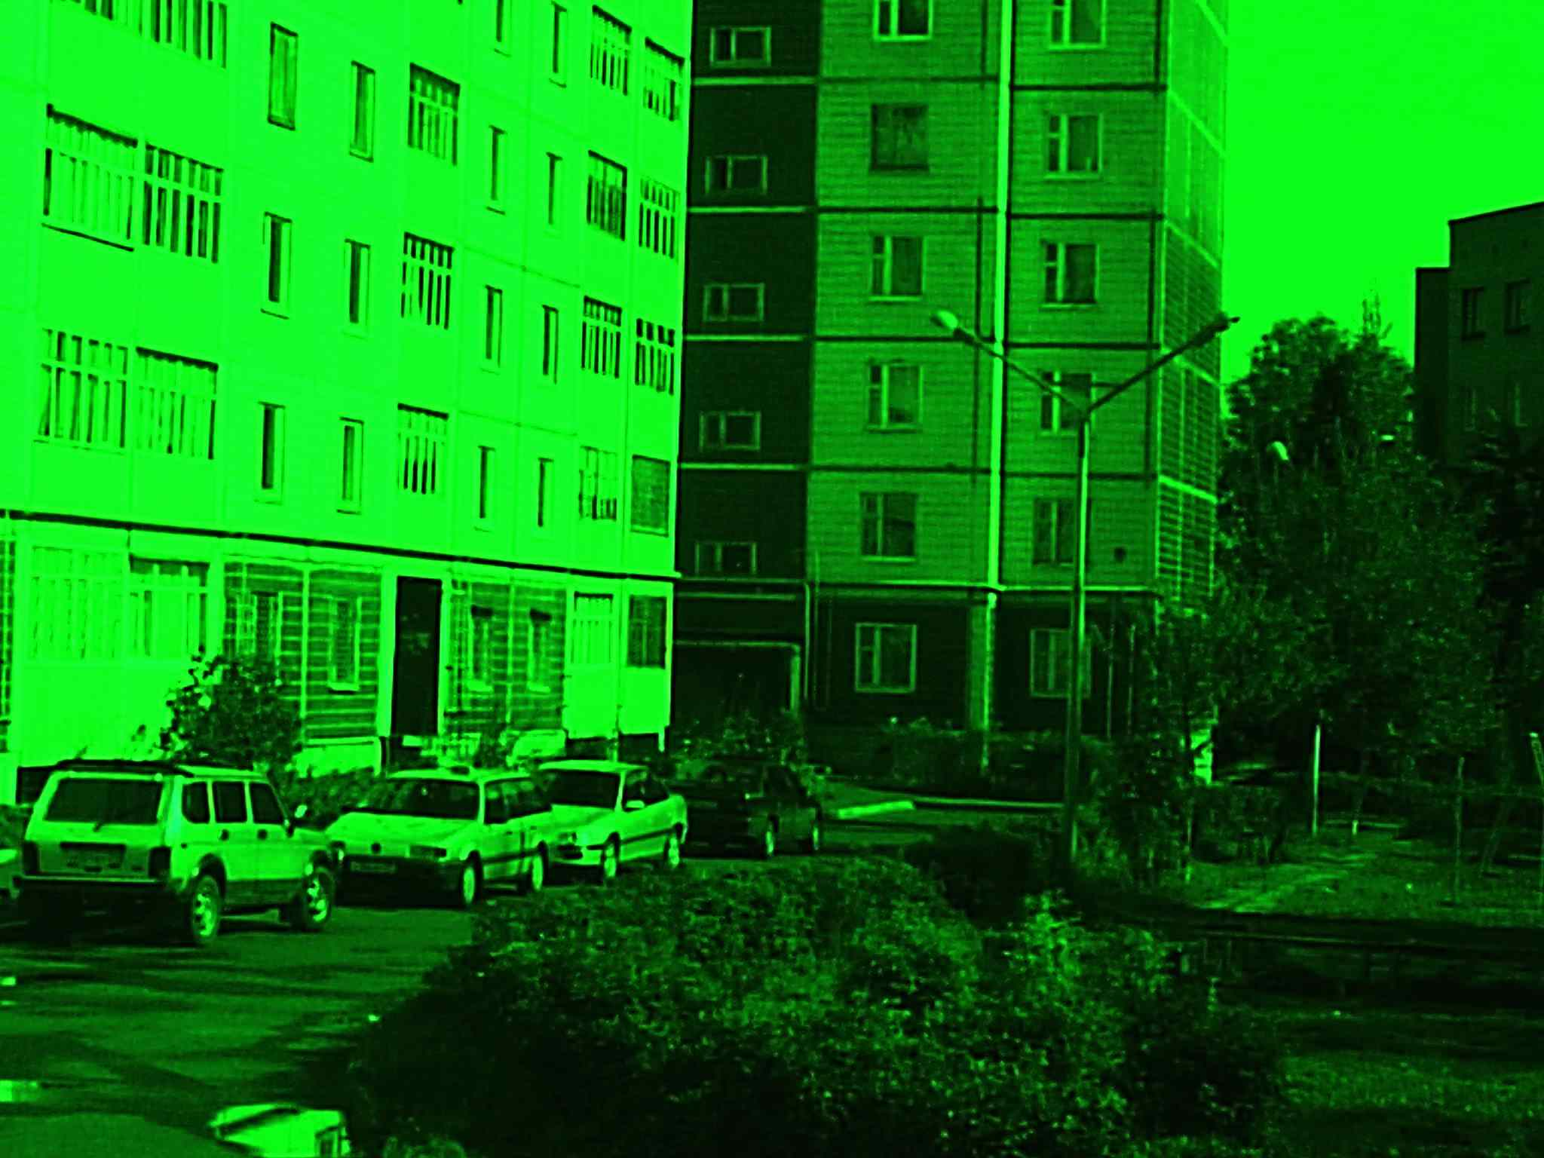
Наш город через зеленые очки
Notes:
Слайд 33

Slide 28

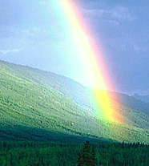
Чому виникає веселка
Веселка виникає внаслідок розкладання дощовими краплями сонячних променів на сім однакових кольорів. Спостерігається дисперсія світла у крапельках дощу.

Slide 29
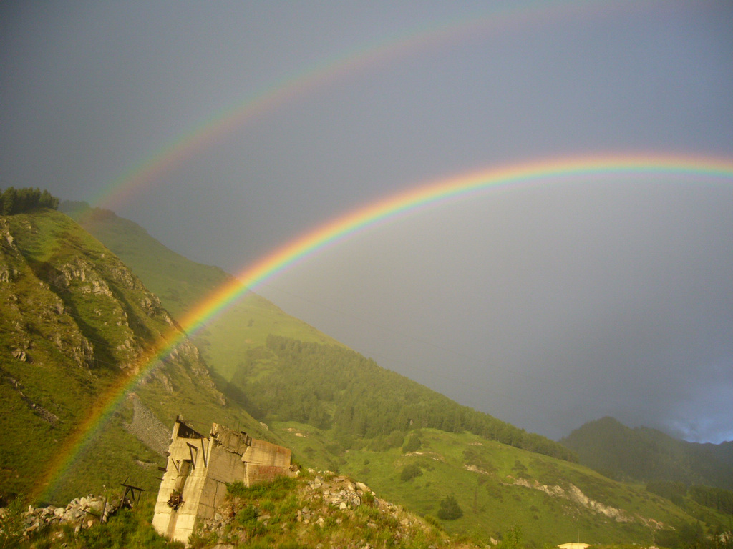
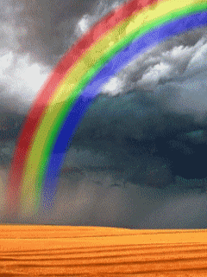
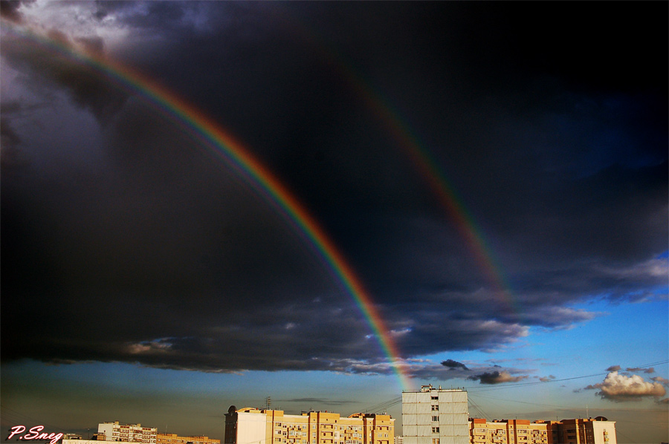

Веселка.
Веселка – це природній спектр сонячного світла.
Зовнішня частина веселки забарвлена в червоний колір, а внутрішня –в фіолетовий.
Notes:
Мал..веселки.

Slide 30
ПІДБИВАЄМО ПІДСУМКИ
Залежність швидкості поширення пучка світла в певному середовищі від кольору пучка називають дисперсією світла. У результаті дисперсії біле світло, що пройшло, наприклад, крізь призму, утворює спектр, тобто виявляється розкладеним на сім спектральних кольорів (червоний, оранжевий, жовтий, зелений, блакитний, синій, фіолетовий).
У разі накладання двох різних спектральних кольорів утворюються інші кольори.
Завдяки тому що різні тіла по-різному відбивають, заломлюють і поглинають світло, ми бачимо навколишній світ різноколірним.

Slide 31
Що називають дисперсією світла?
У чому причина дисперсії світла?
Які природні явища можна пояснити дисперсією світла?
Поясніть, що означає вираз «біле світло — складне світло»?

Slide 32
5. Які кольори називають доповняльними?
б. Назвіть властивості основних кольорів спектра.
7. Світло якого кольору відбиває зелений виноград?

Slide 33
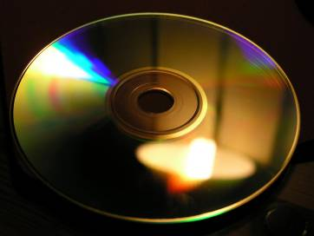
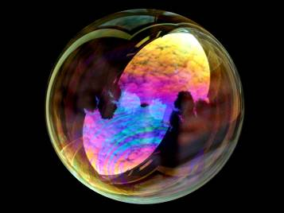
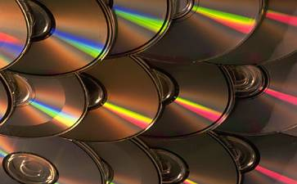
Пояснити дане явище

Slide 34
Домашнє завдання
Завдання за підручником. Вивчити конспект, § 22, відповіді на запитання в зошит.
Завдання за задачником: 9.2, 9.10, 9.12, 9.17, 9.19.

Slide 35

Домашній експеримент
Напишіть на білому папері синім олівцем будь – яке слово. Потім червоним чорнилом замалюйте написане слово так, щоб його не можна було прочитати. Тепер візьміть червоне скло і подивіться крізь нього на заштриховане місце. Що ви побачили? У чому “секрет” цього досліду?

